Slide 1


Monolith to Microservices Examples
Juan Carlos Blázquez Muñoz
Miguel Ángel Huerta Rodríguez

Slide 2

Chapter 3 - Splitting The Monolith

Slide 3
Patrones de descomposición
01
02
03
04
Strangler Fig
Branch By Abstraction
Decorating Collaborator
Parallel Run
05
Change Data Capture

Slide 4
01
Strangler Fig

Slide 5
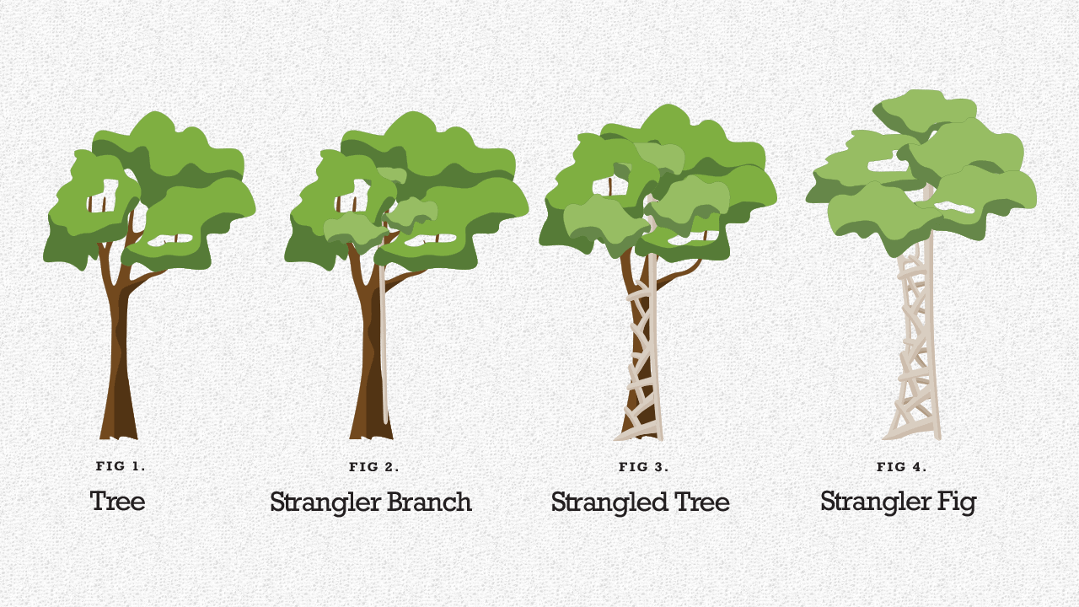
Strangler Fig
Mencionado por primera vez por Mantin Fowler, inspirado en una planta que se apoya sobre un árbol.
La idea es que lo viejo y lo nuevo puedan coexistir, dando tiempo al nuevo sistema para crecer y potencialmente reemplazar por completo al antiguo.

Slide 6
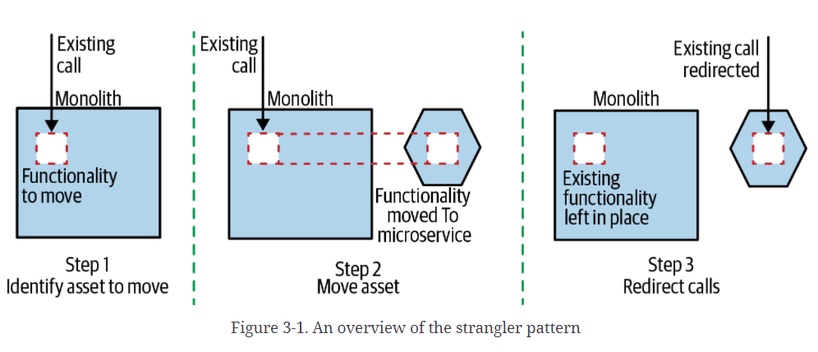
Strangler Fig
Se basa en 3 pasos:
Las peticiones y funcionalidades se responden dentro del monolito.
Implementación de la funcionalidad en un nuevo microservicio.
Con su nueva implementación lista, migramos las peticiones del monolito al microservicio.
Da mucha importancia a que cada paso sea fácilmente reversible.

Slide 7
Strangler Fig - Ejemplos
Extracción de funcionalidad independiente
Extracción de funcionalidad interna
Interceptación de mensajes
Podemos cambiar el código del monolito
No podemos cambiar el código del monolito
No podemos cambiar la fuente de datos

Slide 8
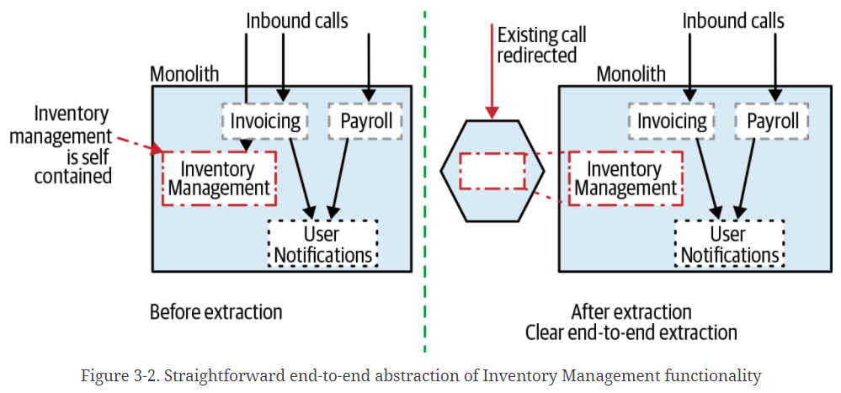
Extracción de funcionalidad independiente
Nuestro monolito.
Creamos nuestro microservicio, copiamos el código de Inventory Management.
Redirigimos las peticiones de Inventory Management para que vayan a nuestro microservicio.
En caso de error, migramos las peticiones a la configuración inicial.

Slide 9
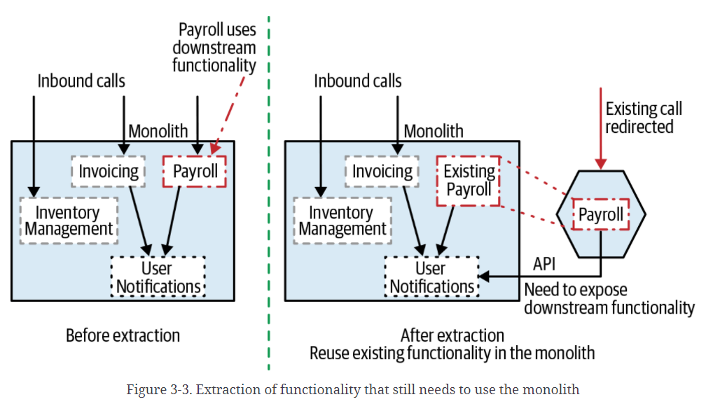
Extracción de funcionalidad interna
Nuestro monolito.
Creamos una v2 del monolito en el que expongamos User Notifications. Desarrollamos nuestro microservicio, basándonos en el código de Payroll y realizando una petición al monolito cuando debamos enviar una notificación al usuario.
Redirigimos las peticiones de Payroll al microservicio y el resto de las notificaciones a la versión 2 del monolito.
En caso de error, migramos las peticiones a la configuración inicial.

Slide 10
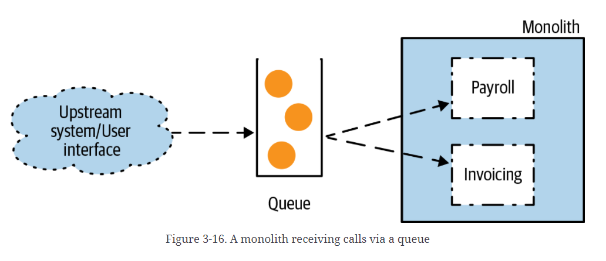
Interceptación de mensajes
Queremos interceptar y redirigir mensajes de la cola de mensajería. En ejemplos previos redirigíamos peticiones HTTP a través de un proxy.
Como cola de mensajería elegimos utilizar Kafka.

Slide 11
Interceptación de mensajes
payroll topic
Producer
Consumer
Consumer
invoicing topic
Queremos interceptar y redirigir mensajes de la cola de mensajería. En ejemplos previos redirigíamos peticiones HTTP a través de un proxy.
Como cola de mensajería elegimos utilizar Kafka.
3 ejemplos:
Podemos cambiar el código del monolito
No podemos cambiar el código del monolito
No podemos cambiar la fuente de datos

Slide 12
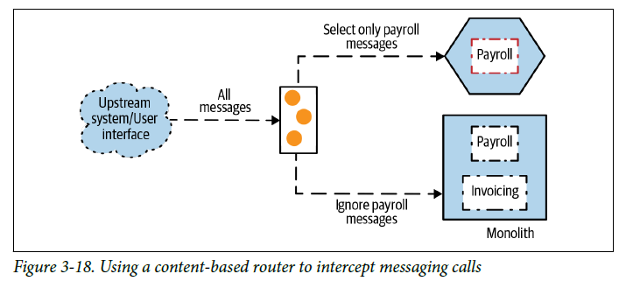
Interceptación de mensajes
1. Podemos cambiar el código del monolito
Buscamos conseguir esta estructura, llegando sólo los mensajes de Payroll al microservicio mientras que en el monolito, se ignoran.
Kafka no permite filtrar los mensajes para los consumidores. Si un consumidor está subscrito a un topic, leerá todos los mensajes.

Slide 13
Interceptación de mensajes
1. Podemos cambiar el código del monolito
-v1
Producer-v1
Payroll-v1- topic
Consumer-v1
Payroll-v1- topic
Invoicing-v1- topic
Invoicing-v1- topic
Consumer-v1
El Producer escribe mensajes en invoicing-v1-topic y payroll-v1-topic y el monolito consume esos mensajes.

Slide 14
Interceptación de mensajes
1. Podemos cambiar el código del monolito
Payroll-v1- topic
Producer-v1
Payroll-v2- topic
Invoicing-v1- topic
Invoicing-v2- topic
User Notifications endpoint
-v2
Creamos una v2 del monolito en el que expongamos User Notifications. Desarrollamos nuestro microservicio, basándonos en el código de Payroll y realizando una petición al monolito cuando debamos enviar una notificación al usuario. El monolito v2 consume datos escritos en invoicing-v2-topic y el microservicio consume datos de payroll-v2-topic.

Slide 15
Interceptación de mensajes
1. Podemos cambiar el código del monolito
Payroll-v2- topic
Producer-v2
Payroll-v2- topic
Invoicing-v2- topic
Invoicing-v2- topic
User Notifications endpoint
-v2
En este punto, la redirección de mensajes la realizamos lanzando una nueva versión de nuestro microservicio generador de datos Producer, el cuál ahora escribe mensajes en invoicing-v2-topic y payroll-v2-topic.
En caso de error, podemos lanzar la versión inicial del Producer, escribiendo en
invoicing-v1-topic y payroll-v1-topic.

Slide 16

Interceptación de mensajes
2. No podemos cambiar el código del monolito
En este ejemplo, hemos partido de la premisa de que no podemos cambiar ni el código ni la configuración del monolito.
No podemos cambiar los topics a los que se suscribe ni lanzar una versión 2 como hemos hecho en el anterior ejemplo.

Slide 17
Interceptación de mensajes
2. No podemos cambiar el código del monolito
-v1
Producer-v1
Payroll-v1- topic
Consumer-v1
Payroll-v1- topic
Invoicing-v1- topic
Invoicing-v1- topic
Consumer-v1
El Producer escribe mensajes en invoicing-v1-topic y payroll-v1-topic.

Slide 18
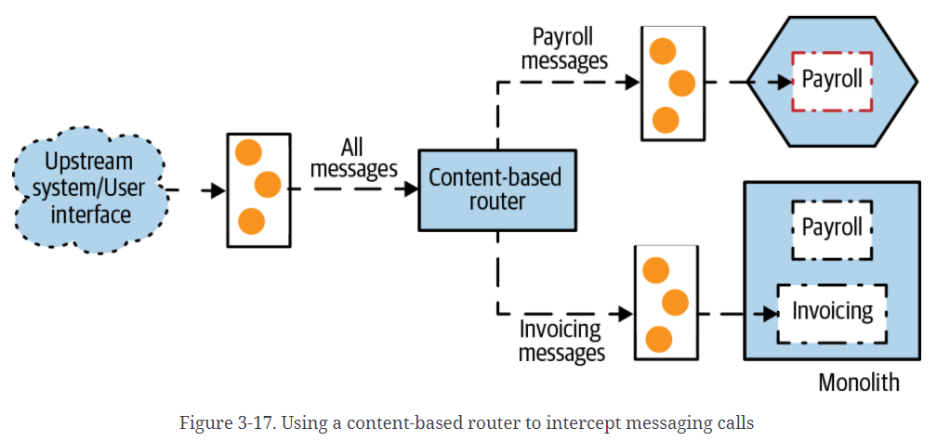
Interceptación de mensajes
2. No podemos cambiar el código del monolito
Producer-v1
Payroll-v1- topic
Payroll-all-msg- topic
Payroll-v2- topic
Invoicing-v1- topic
Invoicing-all-msg- topic
Invoicing-v1- topic
-v1
No podemos sacar una versión 2 del monolito. Al crear nuestro microservicio Payroll implementamos la funcionalidad de notificaciones al usuario User Notifications. Creamos el microservicio enrutador cbr – Content Based Router:
payroll-all-msg-topic
payroll-v2-topic
Consume
Escribe
invoicing-all-msg-topic
invoicing-v1-topic

Slide 19
Interceptación de mensajes
2. No podemos cambiar el código del monolito
Payroll-all-msg- topic
Payroll-v2- topic
Producer-v2
Invoicing-all-msg- topic
Invoicing-v1- topic
-v1
Realizamos la redirección de mensajes lanzando una nueva versión de nuestro microservicio generador de datos Producer, el cuál ahora escribe mensajes en invoicing-all-msg-topic y payroll-all-msg-topic.
En caso de error, podemos lanzar la versión inicial del Producer, escribiendo en
invoicing-v1-topic y payroll-v1-topic.

Slide 20
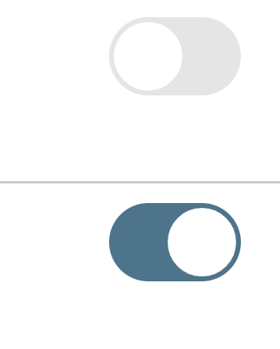
Interceptación de mensajes
3. No podemos cambiar la fuente de datos
-v1
Producer-v1
Payroll-v1- topic
Consumer-v1
Payroll-v1- topic
Invoicing-v1- topic
Invoicing-v1- topic
Consumer-v1
En este ejemplo, hemos partido de la premisa de que no podemos cambiar la fuente de datos, nuestro Produder.
Podría hacerse de forma similar al anterior apartado, teniendo cuidado para no duplicar
información. Al levantar el CBR, debemos detener la versión anterior, no pueden convivir
Partimos de una versión ampliada del monolito, en el que añadimos un flag gracias a FF4J que nos permite cambiar en caliente si deseamos consumir datos desde el topic o no.

Slide 21
Interceptación de mensajes
3. No podemos cambiar la fuente de datos
Payroll-v1- topic
-v1
Producer-v1
Consumer-v1
Payroll-v1- topic
Payroll-v1- topic
Invoicing-v1- topic
Invoicing-v1- topic
Consumer-v1
Desplegamos de nuestro microservicio de Payroll y desactivamos del consumo de datos de payroll-v1-topic del monolito.

Slide 22


Interceptación de mensajes
3. No podemos cambiar la fuente de datos
Payroll-v1- topic
-v2
Producer-v1
Consumer-v1
Payroll-v1- topic
Invoicing-v1- topic
Invoicing-v1- topic
Consumer-v1
Viendo que funciona correctamente, eliminamos del uso del flag y actualizamos el monolito eliminando el código no utilizado de Payroll.
En caso de error, podemos lanzar la versión inicial del Producer, escribiendo en
invoicing-v1-topic y payroll-v1-topic.

Slide 23
02
Branch By Abstraction

Slide 24
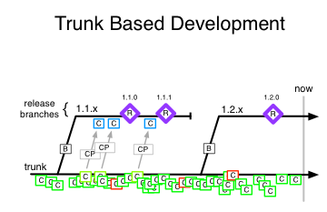
Branch By Abstraction
Hemos tratado en el patrón Strangler Fig la extracción de la funcionalidad de Inventory y de Payroll / Invoicing. ¿Qué ocurre si deseamos extraer la funcionalidad de User Notification?
Nos situamos en el caso de que necesitamos migrar un código interior del monolito el cuál recibe peticiones internas de otros servicios.
Es habitual afrontar estos cambios en otra rama separada para evitar afectar a otros desarrolladores. Problemas al integrar.
Este patrón permite que dos implementaciones del mismo código coexistan en la misma versión, sin afectar la funcionalidad.
Muy utilizada en Trunk-based development.

Slide 25
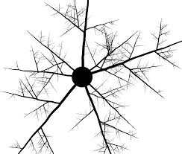
Branch By Abstraction
Se basa en 6 pasos:
Crear una abstracción para reemplazar la funcionalidad.
Cambiar los clientes de la funcionalidad existente para utilizar la nueva abstracción.
Crear una nueva implementación de la abstracción que realice la petición a nuestro nuevo microservicio.
Cambiar la abstracción para usar nuestra nueva implementación.
Limpiar la abstracción y eliminar la implementación anterior.
(Opcional): Borrar la interfaz.

Slide 26
Branch By Abstraction - Ejemplos
Extracción de funcionalidad dependiente

Slide 27
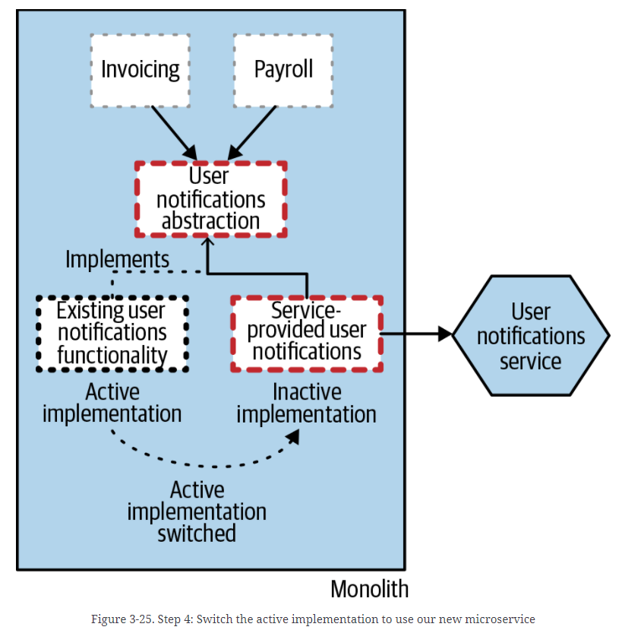
Extracción de funcionalidad dependiente
Creamos la interfaz UserNotificationService.
Adaptamos la implementación de UserNotificationService (que pasa a llamarse UserNotificationServiceImpl) existente para utilizar la interfaz.
Creamos una nueva implementación de la interfaz, UserNotificationServiceMSImpl que realizará una petición a nuestro nuevo microservicio (antes de pasar al siguiente paso, debe estar desarrollado).
Modificamos a través de FF4J el uso de una u otra implementación en tiempo de ejecución.
Eliminamos el flag y la implementación antigua.

Slide 28
Extracción de funcionalidad dependiente
Creamos la interfaz UserNotificationService.
Adaptamos la implementación de UserNotificationService (que pasa a llamarse UserNotificationServiceImpl) existente para utilizar la interfaz.
Creamos una nueva implementación de la interfaz, UserNotificationServiceMSImpl que realizará una petición a nuestro nuevo microservicio (antes de pasar al siguiente paso, debe estar desarrollado).
Modificamos a través de FF4J el uso de una u otra implementación en tiempo de ejecución.
Eliminamos el flag y la implementación antigua.
UserNotificationService
UserNotificationServiceImpl
UserNotificationServiceMSImpl

Slide 29
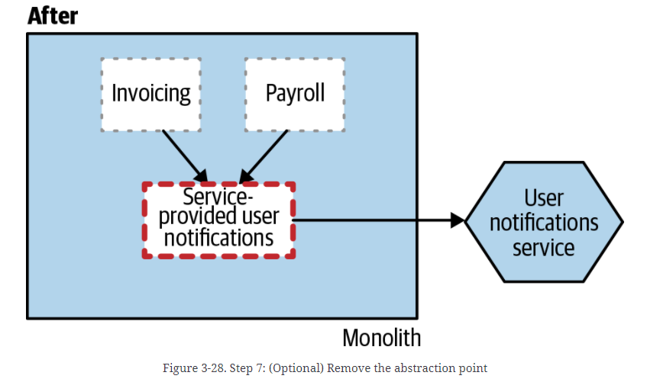
Extracción de funcionalidad dependiente
(Opcional): Borrar la interfaz. Podríamos también renombrar UserNotificationServiceMSImpl por UserNotificationService.

Slide 30
03
Decorating Collaborator

Slide 31

Decorating Collaborator
Este patrón permite añadir una nueva funcionalidad a un sistema sin que la aplicación subyacente sepa nada al respecto.
Es un patrón ideal para añadir funcionalidades cuando no podemos cambiar el código del sistema principal.
En lugar de interceptar estas llamadas antes de que lleguen al monolito, permitimos que la llamada siga adelante con normalidad. Luego, cuando la petición es respondida, según su resultado, podemos llamar a nuestros microservicios externos a través de un proxy.

Slide 32
Decorating Collaborator - Ejemplos
Nueva funcionalidad de fidelización

Slide 33
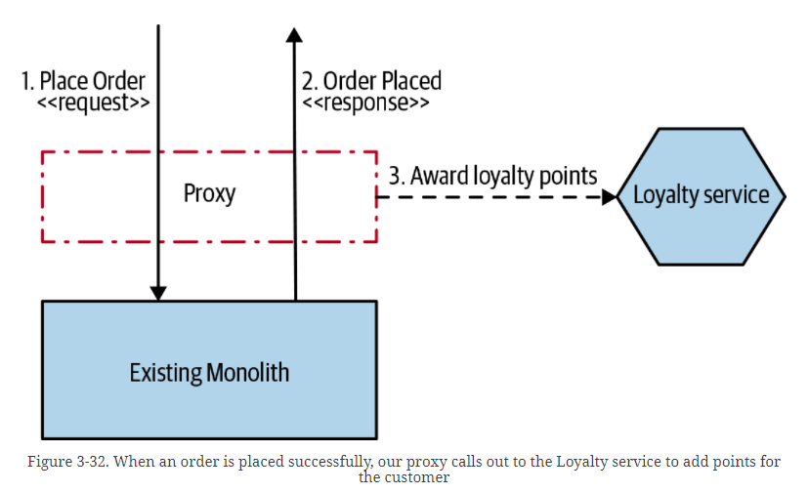
Nueva funcionalidad de fidelización
Nuestro monolito. Tenemos un proxy de NGINX que dirige las peticiones al monolito.
Desplegamos nuestro microservicio de Loyalty y nuestro Spring Cloud Gateway.
Redirigimos las peticiones del proxy de NGINX a nuestro Spring Cloud Gateway el cuál se encargará de direccionarlas al monolito o al microservicio.
En el caso de realizar una creación de una Order, si es correcta, se añaden puntos al
usuario en nuestro servicio de fidelización Loyalty.
En caso de error, podemos migrar las peticiones con la configuración inicial del proxy.

Slide 34
04
Parallel Run

Slide 35
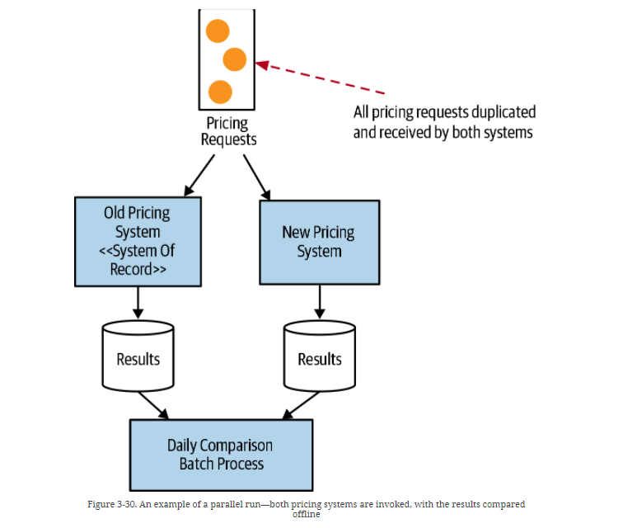
Parallel Run
Se basa en llamar a la implementación antigua y a la nueva de forma simultánea.
Nos permite comparar los resultados para asegurarnos de que sean equivalentes.
Es un patrón invisible para el usuario.
En caso de error, migramos las peticiones a la configuración inicial.

Slide 36
Parallel Run - Ejemplos
Usando Spies
Github Scientist
Diffy
Canary Releasing

Slide 37

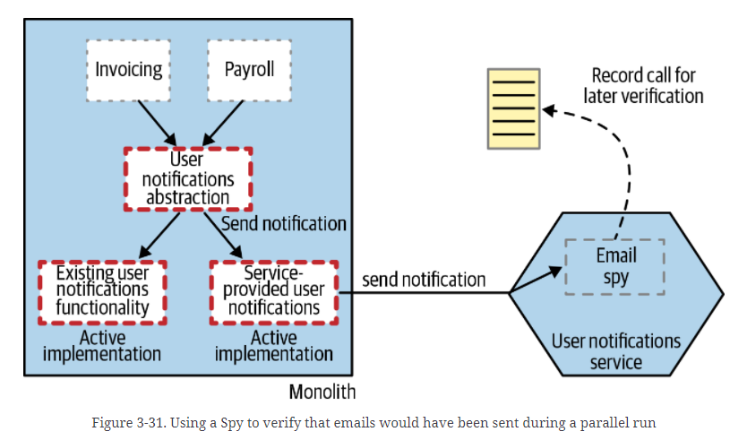
Usando Spies
Nuestro monolito. Tenemos un proxy que dirige las peticiones al monolito.
Debemos desarrollar nuestro microservicio, con una implementación modificada, que no envíe realmente la notificación pero la registre como si la hubiera enviado (Spy). Ambas implementaciones van a convivir y no queremos que se dupliquen las notificaciones. Usaríamos en nuestro caso, un MS con un batch que compara los resultados registrados.
Una vez se compruebe que todas las peticiones son equitativas, antigua y nueva implementación, podríamos sacar una versión final con las peticiones migradas al MS.

Slide 38

Github Scientist
Existen librerías que permiten comparar resultados de forma muy sencilla. En nuestro caso, vamos a proceder a realizar un ejemplo con Scientist4J.
Debemos hacer una pequeña modificación al código del monolito y del microservicio, puesto que nuestras operaciones son void.
Vamos a retornar un valor booleano para poder comparar las llamadas de la antigua implementación y de la nueva.
El ejemplo anterior, la comparación se realizaba en background con nuestro batch, sin
embargo, con esta librería lo ejecutaríamos en tiempo real. Por contra, esta solución
añade latencias y puede no ser adecuada en ciertos contextos.

Slide 39
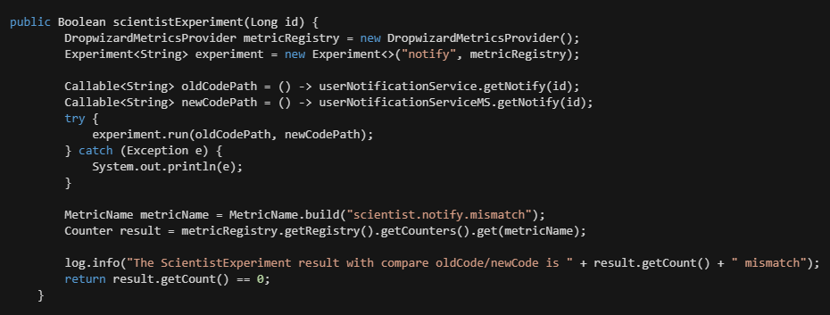
Github Scientist

Slide 40
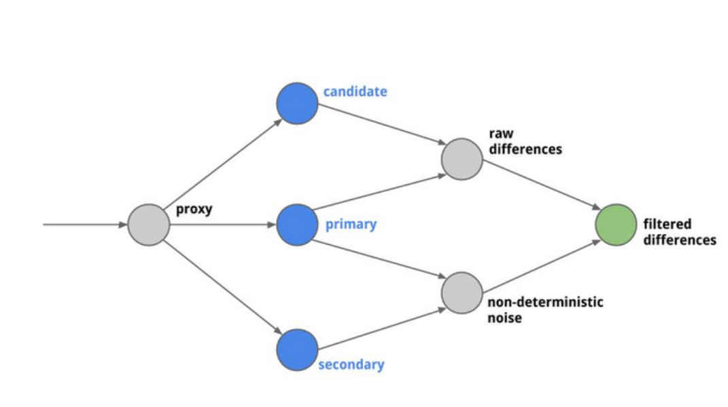
Diffy
Diffy actúa como un proxy externo, en nuestro caso como un comparador externo.
Sirve para encontrar posibles errores en nuestro servicio utilizando las instancias en ejecución de la nueva funcionalidad y de la antigua.
Multiplica las peticiones que recibe a cada una de las instancias en ejecución. A continuación, compara las respuestas e informa de cualquier diferencia que pueda surgir en esas comparaciones.
Si dos implementaciones del servicio devuelven respuestas "similares", para un conjunto suficientemente grande y diverso de peticiones, entonces las dos implementaciones son equivalentes.

Slide 41
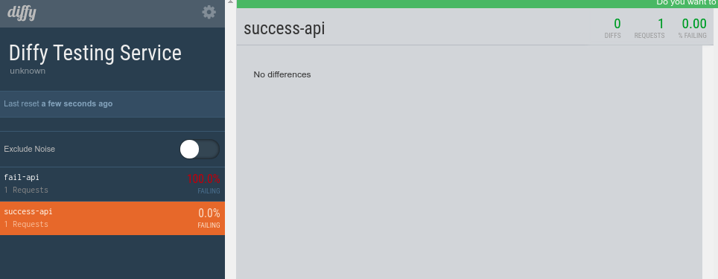
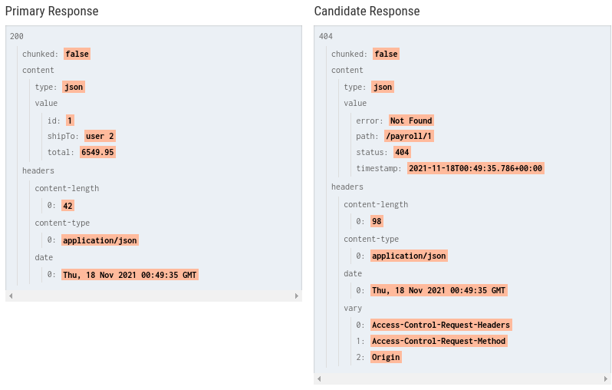
Diffy

Slide 42

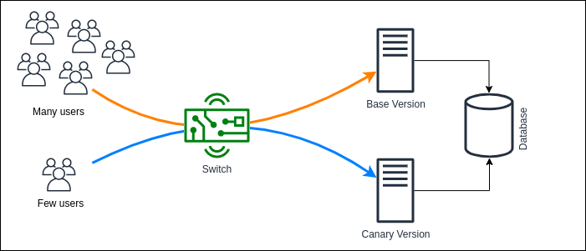
Canary Releasing
Nuestro monolito.
Creamos una v2 del monolito en el que expongamos User Notifications. Desarrollamos nuestro microservicio, basándonos en el código de Payroll y realizando una petición al monolito cuando debamos enviar una notificación al usuario.
Nuestro proxy actúa también como balanceador de carga. Dirigimos parte de las peticiones de Payroll al microservicio, vamos aumentando progresivamente.
En caso de error, migramos las peticiones a la configuración inicial.
Strangler Fig

Slide 43
05
Change Data Capture

Slide 44
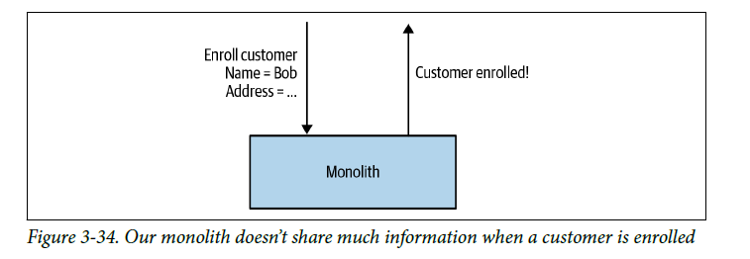
Change Data Capture
Este patrón se basa en reaccionar a los cambios realizados en la base de datos.
Se aplica cuando en nuestro monolito, la respuesta a las peticiones no tiene suficiente información provocando que no podamos aplicar el patrón Decorating Collaborator (usábamos el id del usuario para añadirle puntos de fidelización).
En este caso, podríamos aplicar Change Data Capture, detectando la inserción en las tablas de la BBDD y realizando una llamada a nuestro MS.

Slide 45
Change Data Capture - Ejemplos
Transaction log pollers - Debezium
Batch delta copier

Slide 46
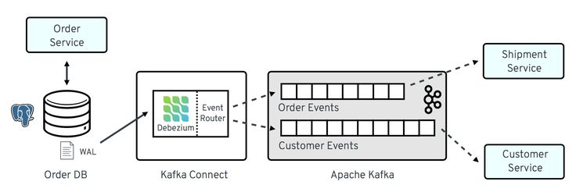
Transaction log pollers - Debezium
En las diferentes Bases de Datos existe un archivo en el que se registran las diferentes operaciones realizadas. El log de Transacciones.
Debezium está formado por un conjunto de servicios distribuidos de código abierto que permiten detectar y transmitir, como flujos de eventos, los cambios que ocurren en una base de datos.

Slide 47
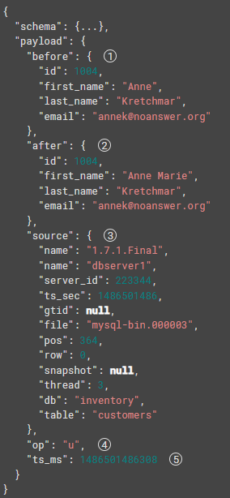
Transaction log pollers - Debezium
Schema contiene toda la información del cambio. La fila afectada antes y después del cambio, la operación de realizada, el conector o la fila modificada.
El objeto payload contiene toda la información sobre los valores del cambio. Este objeto es el que más se suele explotar en los casos de uso que consumen esta información, ya que contiene toda la información de los valores de la fila anteriores al cambio, los posteriores al cambio, la operación que se ha realizado y la información complementaria tanto del conector como del propio cambio.
Hemos utilizado Kafdrop como UI para ver los eventos que maneja Debezium dentro de Kafka.
Notes:
1 – ANTES / 2 – DESPUES / 3 – FUENTE INFORMACION / 4 – EL TIPO DE OPERACIÓN QUE SE LLEVA A CABO / 5 – TIMESTAMP QUE SE GENERA CUANDO DEBEZIUM PROCESA EL EVENTO

Slide 48
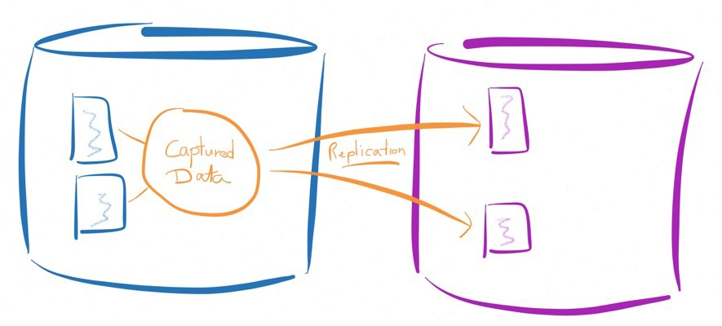
Batch delta copier
Probablemente este sea el enfoque más sencillo. Consiste en escribir un programa que de forma periódica escanee la base de datos para ver qué datos han cambiado y se copien en el destino, un batch.
El principal problema es averiguar qué datos han cambiado realmente. El diseño del esquema puede complicar mucho esta tarea.
En nuestro caso, hemos agregado marcas de tiempo en nuestras entidades, de creación y modificación.
Supone un esfuerzo bastante grande en comparación con el ejemplo planteado anteriormente, en el que utilizamos un sistema de captura de datos de cambios.

Slide 49

Conclusiones
Proceso complicado
Dependiente de la tecnología
01
02
Debe realizarse de forma incremental midiendo el impacto de los errores y su dificultad para resolverlos.
Podemos encontrar limitaciones y características especiales que facilitan o complican la aplicación de los patrones.
Importancia del contexto
Migración en caliente
03
04
Es importante adaptarse a la situación inicial para elegir el patrón adecuado. No existe un patrón ideal para todos los casos.
Es uno de los puntos más complicados. Al final, estamos tratando una migración.

Slide 50




¡Gracias!
¿Preguntas?
jc-blazquez@hotmail.com miguel5692@gmail.com

